Slide 1
第二章 逻辑代数基础
☆ 基本概念 ；
☆ 基本定理和规则 ；
☆ 逻辑函数的表示形式 ；
☆ 逻辑函数的化简 。

Slide 2
2.4 逻辑函数化简
实现某一逻辑功能的逻辑电路的复杂性与描述该功能的逻辑表达式的复杂性直接相关。一般说，逻辑函数表达式越简单，设计出来的相应逻辑电路也就越简单。
为了降低系统成本、减小复杂度、提高可靠性，必须对逻辑函数进行化简。
由于“与-或”表达式和“或-与”表达式可以很方便地转换成任何其他所要求的形式。因此，从这两种基本形式出发讨论函数化简问题，并将重点放在“与-或”表达式的化简上。
逻辑函数化简有3种常用方法。即：代数化简法、卡诺图化简法和列表化简法。

Slide 3
2.4.1 代数化简法
代数化简法就是运用逻辑代数的公理、定理和规则对逻辑函数进行化简的方法。
这种方法没有固定的步骤可以遵循，主要取决于对逻辑代数中公理、定理和规则的熟练掌握及灵活运用的程度。
一、“与-或”表达式的化简
最简“与-或”表达式应满足两个条件：
1．表达式中的“与”项个数最少；
2．在满足上述条件的前提下，每个“与”项中的变量个数最少。
满足上述两个条件可以使相应逻辑电路中所需门的数量以及门的输入端个数均为最少，从而使电路最经济。

Slide 4
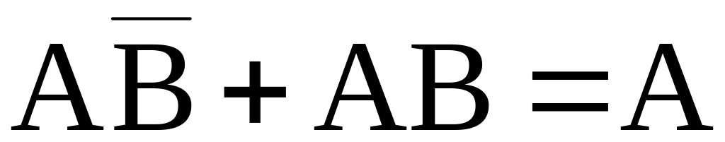
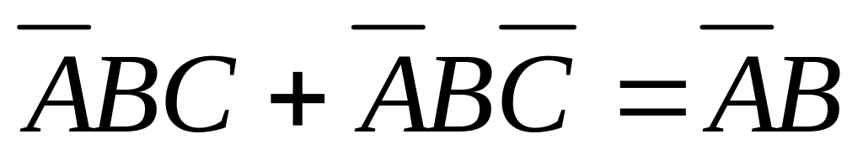
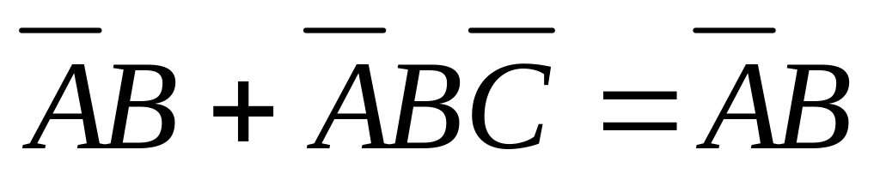
几种常用方法如下：
1．并项法
利用定理7中的 ，将两个“与”项合并成一个“与”项，合并后消去一个变量。例如，
2．吸收法
利用定理3中A + AB = A ，吸收多余的项。例如，

Slide 5
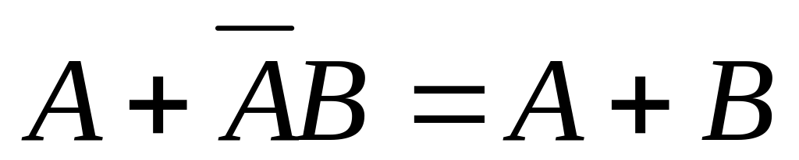
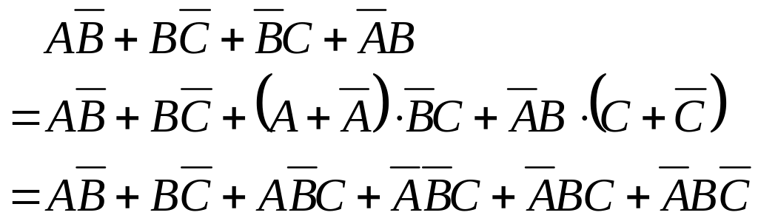
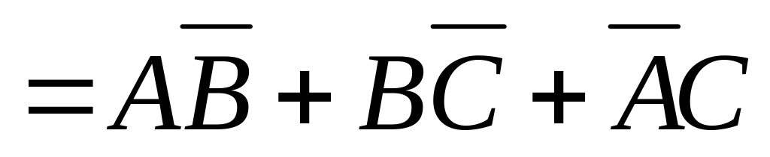
3．消去法
利用定理4中， 消去多余变量。例如，
4．配项法
利用公理4和公理5中的 A·1=A及 A+A=1，先从函数式中适当选择某些“与”项，并配上其所缺的一个合适的变量，然后再利用并项、吸收和消去等方法进行化简。例如，

Slide 6
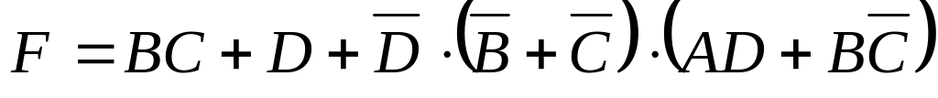
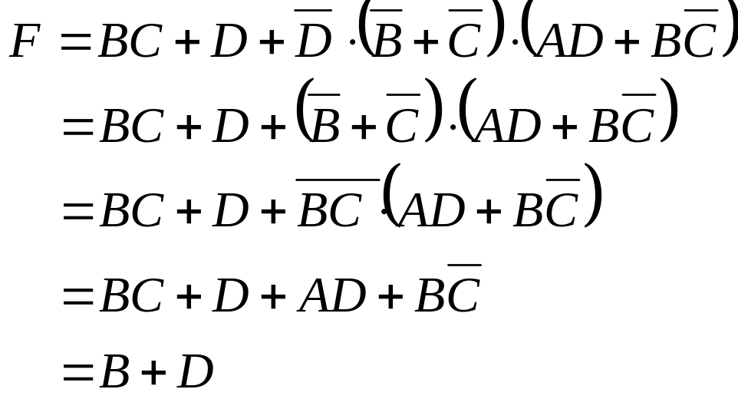
实际应用中遇到的逻辑函数往往比较复杂，化简时应灵活使用所学的公理、定理及规则，综合运用各种方法。
下面举例说明。
例1 化简
解：

Slide 7
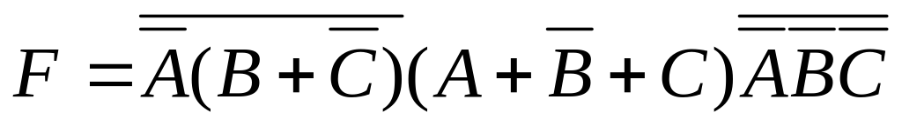
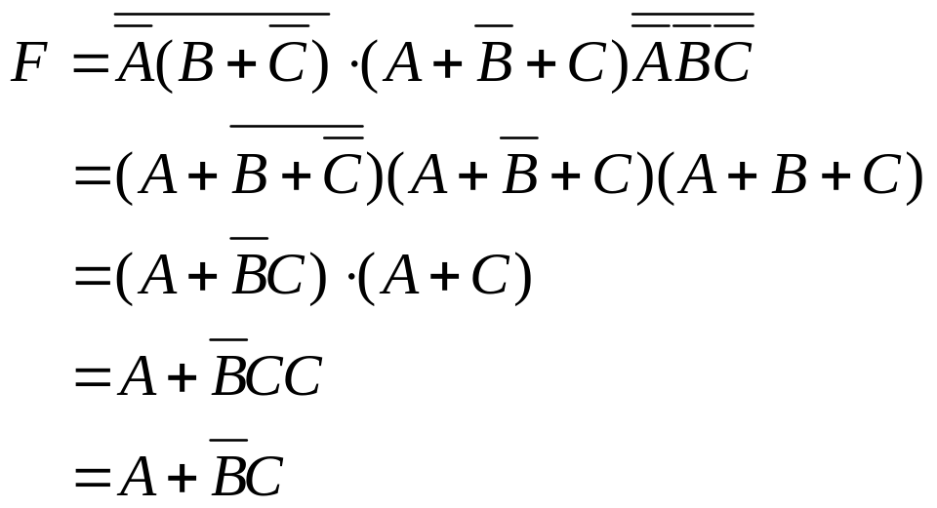
例2 化简
解：

Slide 8
二、“或-与”表达式的化简
最简“或-与”表达式应满足两个条件：
1．表达式中的“或”项个数最少；
2．在满足上述条件的前提下，每个“或”项中的变量个数最少。
用代数化简法化简“或-与”表达式可直接运用公理、定理中的“或-与”形式，并综合运用前面介绍“与-或”表达式化简时提出的各种方法进行化简。

Slide 9
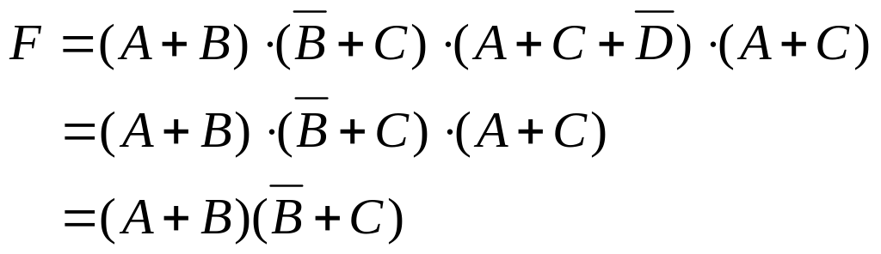
例如，化简
解：
当对公理、定理中的“或-与”形式不太熟悉时，可以采用两次对偶法。具体如下：
第一步：对“或-与”表达式表示的函数F求对偶，得到“与-或”表达式F’；
第二步：求出F’的最简“与-或”表达式；
第三步：对F’再次求对偶，即可得到F的最简“或-与”表达式。

Slide 10
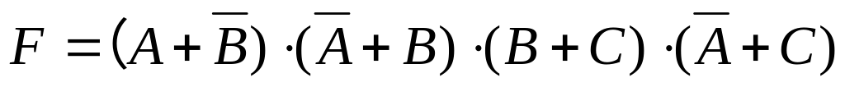
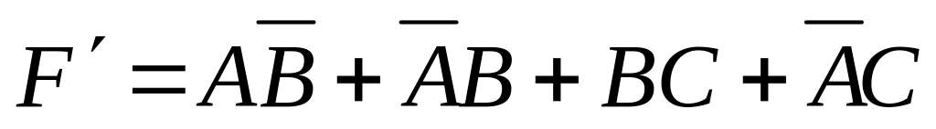
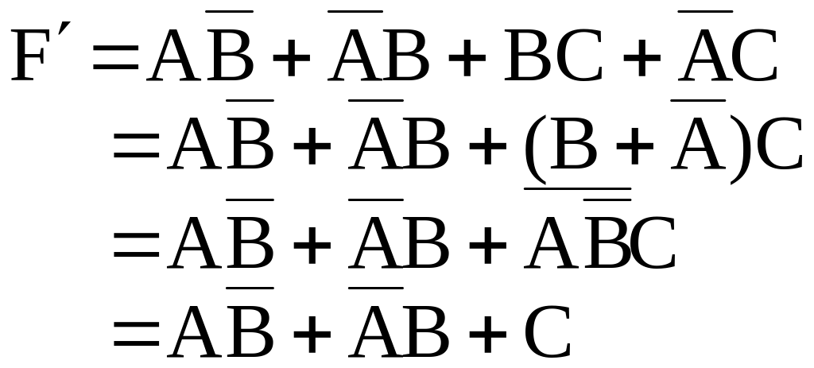
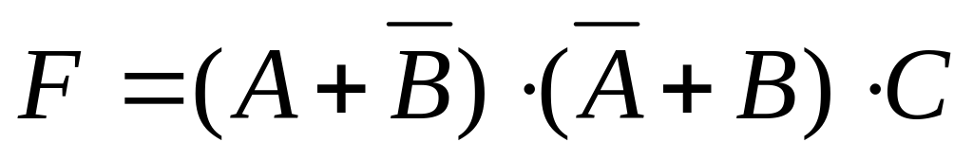
例如，化简
解：第一步：求F的对偶式F’；
第二步：化简F’ ；
第三步：对F'求对偶, 得到F的最简“或-与”表达式。

Slide 11
归纳：
代数化简法的优点是：不受变量数目的约束；当对公理、定理和规则十分熟练时，化简比较方便。
缺点是：没有一定的规律和步骤，技巧性很强，而且在很多情况下难以判断化简结果是否最简。

Slide 12
2.4.2 卡诺图化简法
卡诺图化简法具有简单、直观、容易掌握等优点，在逻辑设计中得到广泛应用。
美国贝尔实验室的电信工程师莫里斯·卡诺
一、卡诺图的构成
卡诺图是一种平面方格图，每个小方格代表一个最小项，故又称为最小项方格图。
结构特点：
(1) n个变量的卡诺图由2^{n}个小方格构成；
(2) 几何图形上处在相邻、相对、相重位置的小方格所代表的最小项为相邻最小项。
卡诺图中最小项的排列方案不是唯一的，但任何一种排列方案都必须具备以上特点。

Slide 13
2变量、3变量、4变量卡诺图如图(a)、(b)、(c)所示。
AB
A
00
01
11
10
B
0
1
C
0
m₀
m₂
0
m₀
m₂
m₆
m₄
1
m₁
m₃
1
m₁
m₃
m₇
m₅
( a )
( b )
AB
CD
00
01
11
10
00
m₀
m₄
m₁₂
m₈
01
m₁
m₅
m₁₃
m₉
11
m₃
m₇
m₁₅
m₁₁
10
m₂
m₆
m₁₄
m₁₀
( c )

Slide 14
从各卡诺图可以看出，在n个变量的卡诺图中，能从图形上直观、方便地找到每个最小项的n个相邻最小项。
例如，四变量卡诺图中，每个最小项应有4个相邻最小项，
如m₅的4个相邻最小项分别是和m₅相连的 m₁，m₄，m₇，m₁₃。
而m₂的4个相邻最小项除了与之几何相邻的m₃和m₆之外，另外两个是处在“相对”位置的m₀ ( 同一列的两端)和m₁₀( 同一行的两端)。这种相邻称为相对相邻。
AB
00
01
11
10
CD
00
m₀
m₄
m₁₂
m₈
01
m₁
m₅
m₁₃
m₉
11
m₃
m₇
m₁₅
m₁₁
10
m₂
m₆
m₁₄
m₁₀

Slide 15
此外， 处在“相重”位置的最小项相邻，如五变量卡诺图中的m₃，除了几何相邻的m₁，m₂，m₇和相对相邻的m₁₁外，还与m₁₉相邻。这种相邻称为重叠相邻。
5变量卡诺图如图（d）所示。
ABC
DE
000
001
011
010
100
101
111
110
00
0
4
12
8
16
20
28
24
01
1
5
13
9
17
21
29
25
11
3
7
15
11
19
23
31
27
10
2
6
14
10
18
22
30
26
( d )
5变量卡诺图

Slide 16
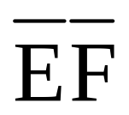
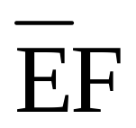
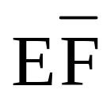
6变量卡诺图
EF ABCD
AB
CD
00
01
11
10
00
01
11
10
00
0
4
12
8
01
1
5
13
9
11
3
7
15
11
￣
10
2
6
14
10
EF
AB
CD
00
01
11
10
00
01
11
10
00
￣
01
11
10

Slide 17
归纳起来，卡诺图在构造上具有以下两个特点：
(1) n个变量的卡诺图由2^{n}个小方格组成，每个小方格代表一个最小项；
(2) 卡诺图上处在相邻、相对、相重位置的小方格所代表的最小项为相邻最小项。

Slide 18
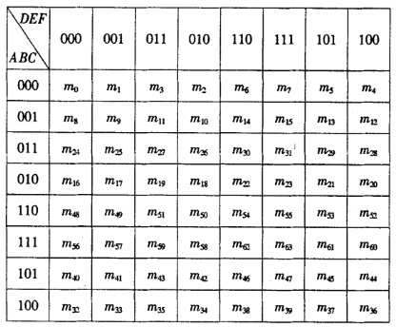
六变量卡诺图(1)

Slide 19
二．逻辑函数在卡诺图上的表示
AB
CD
00
01
11
10
AB
CD
00
01
11
10
00
00
01
m₅
m₁₃
01
1
1
11
m₇
m₁₅
11
1
1
10
10

Slide 20
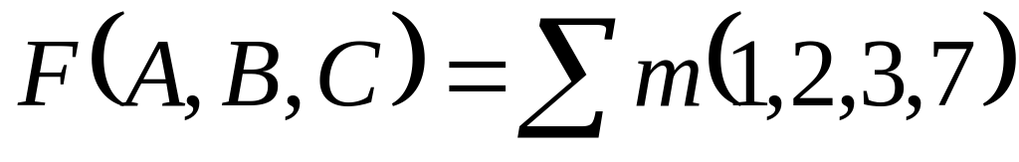
1．给定逻辑函数为标准“与-或”表达式
当逻辑函数为标准“与-或”表达式时，只需在卡诺图上找出和表达式中最小项对应的小方格填上1，其余小方格填上0，即可得到该函数的卡诺图。
例如，3变量函数 的卡诺图如下图所示。
AB
C
00
01
11
10
0
0
1
0
0
1
1
1
1
0
F(A,B,C)=∑m(1,2,3,7)的卡诺图

Slide 21
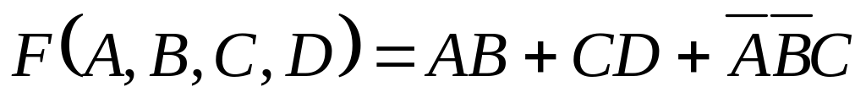
2．逻辑函数为一般“与-或”表达式
当逻辑函数为一般“与-或”表达式时，可根据“与”的公共性和“或”的叠加性作出相应卡诺图。
AB
CD
00
01
11
10
例如，4变量函数
的卡诺图如右图所示。
00
0
0
1
0
01
0
0
1
0
11
1
1
1
1
10
1
0
1
0
为了叙述的方便，通常将卡诺图上填1的小方格称为1方格，填0的小方格称为0方格。0方格有时用空格表示。

Slide 22
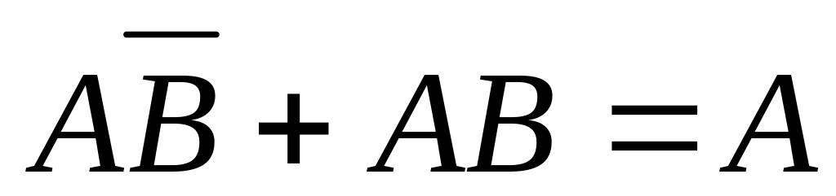
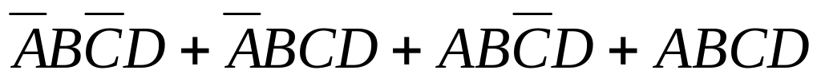
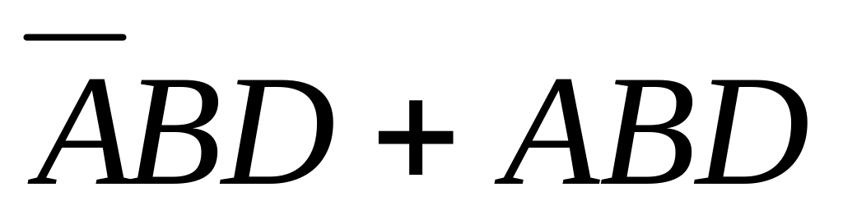
三、卡诺图上最小项的合并规律
卡诺图的构造特点使卡诺图具有一个重要性质：可以从图形上直观地找出相邻最小项合并。合并的理论依据是并项定理 。 例如，
AB
用卡诺图化简逻辑函数的基本原理：通过把卡诺图上表征相邻最小项的相邻小方格“圈”在一起进行合并，达到用一个简单“与”项代替若干最小项的目的。
通常把用来包围那些能由一个简单“与”项代替的若干最小项的“圈”称为卡诺圈。
CD
00
01
11
10
00
01
m₅
m₁₃
11
m₇
m₁₅
10
B D

Slide 23
当一个函数用卡诺图表示后，究竟哪些最小项可以合并呢？下面以2、3、4变量卡诺图为例予以说明。
1．两个小方格相邻, 或处于某行(列)两端时，所代表的最小项可以合并，合并后可消去一个变量。
例如，下图给出了2、3变量卡诺图上两个相邻最小项合并的典型情况的。
B
AB
BC
A
A
AB
0
0
1
0
1
B
1
B
00
01
11
10
B
C
0
0
1
1
0
0
0
0
B
0
0
1
0
0
1
A
1
1
1
0
1
0
0
0
1
1
1
1
1
1
两个相邻最小项合并的情况

Slide 24
2．四个小方格组成一个大方格、或组成一行（列）、或处于相邻两行（列）的两端、或处于四角时，所的表的最小项可以合并，合并后可消去两个变量。
例如，下图给出了3变量卡诺图上四个相邻最小项合并的典型情况的。
B
B
AB
AB
C
00
01
11
10
C
00
01
11
10
0
1
0
0
1
0
0
1
1
0
1
1
0
0
1
1
0
1
1
0

Slide 25
下图给出了4变量卡诺图上四个相邻最小项合并的典型情况的。
BD
BD
BD
BD
AB
CD
AB
AB
AB
CD
00
01
11
10
CD
00
01
11
10
CD
00
01
11
10
00
1
0
0
1
00
0
1
1
0
00
0
1
0
0
01
0
1
1
0
01
1
0
0
1
01
0
1
0
0
11
0
1
1
0
11
1
0
0
1
11
1
1
1
1
10
1
0
0
1
10
0
1
1
0
10
0
1
0
0
四个相邻最小项合并的几种情况

Slide 26
3．八个小方格组成一个大方格、或组成相邻的两行(列)、或处于两个边行(列)时，所代表的最小项可以合并，合并后可消去三个变量。
例如，下图给出了3、4变量卡诺图上八个相邻最小项合并的典型情况的。
D
B
AB
1
CD
00
01
11
10
AB
00
01
11
10
00
1
1
1
1
C
0
01
0
1
1
0
1
1
1
1
1
1
1
1
11
0
1
1
0
1
(a)
10
1
1
1
1
(b)
8个相邻最小项合并的两种情况

Slide 27
依此类推，不难得出n个变量卡诺图中最小项的合并规律。归纳起来，n个变量卡诺图中最小项的合并规律如下：
(1) 卡诺圈中小方格的个数必须为2^{m}个，m为小于或等于n的整数。
(2) 卡诺圈中的2^{m}个小方格有一定的排列规律，具体地说，它们含有m个不同变量，(n-m)个相同变量。
(3) 卡诺圈中的2^{m}个小方格对应的最小项可用(n-m)个变量的“与”项表示，该“与”项由这些最小项中的相同变量构成。
(4) 当m = n 时，卡诺圈包围了整个卡诺图，可用1表示，即n个变量的全部最小项之和为1。

Slide 28
四、卡诺图化简逻辑函数的步骤
1．几个定义
蕴涵项：在函数的“与-或”表达式中，每个“与”项被称为该函数的蕴涵项(Implicant)。
显然，在函数卡诺图中，任何一个1方格所对应的最小项或者卡诺圈中的2^{m}个1方格所对应的“与”项都是函数的蕴涵项。
质蕴涵项：若函数的一个蕴涵项不是该函数中其他蕴涵项的子集，则此蕴涵项称为质蕴涵项(Prime Implicant)，简称为质项。
显然，在函数卡诺图中，按照最小项合并规律，如果某个卡诺圈不可能被其他更大的卡诺圈包含，那么，该卡诺圈所对应的“与”项为质蕴涵项。

Slide 29
必要质蕴涵项：若函数的一个质蕴涵项包含有不被函数的其他任何质蕴涵项所包含的最小项，则此质蕴涵项被称为必要质蕴涵项(Essential Prime Implicant)，简称为必要质项。
在函数卡诺图中，若某个卡诺圈包含了不可能被任何其他卡诺圈包含的1方格，那么，该卡诺圈所对应的“与”项为必要质蕴涵项。

Slide 30
2．求逻辑函数最简“与-或”表达式的一般步骤
第一步：作出函数的卡诺图；
第二步：在卡诺图上圈出函数的全部质蕴涵项；
第三步：从全部质蕴涵项中找出所有必要质蕴涵项；
第四步：求函数的最简质蕴涵项集。
求函数的最简质蕴涵项集是指当函数的所有必要质蕴涵项尚不能覆盖卡诺图上的所有1方格时，则从剩余质蕴涵项中找出最简的所需质蕴涵项，使它和必要质蕴涵项一起构成函数的最小覆盖。

Slide 31
例1 用卡诺图化简逻辑函数
解 用卡诺图化简给定函数的过程如下图所示。
例1卡诺图
该题中，5个必要质蕴涵项已将函数的全部最小项覆盖，故将各卡诺圈对应的与项相或即可得到函数F的最简“与-或”表达式为

Slide 32
AB
AB
CD
00
01
11
10
CD
00
01
11
10
00
1
0
0
0
00
1
0
0
0
01
0
1
1
0
01
0
1
1
0
11
1
1
1
1
11
1
1
1
1
10
0
1
0
1
10
0
1
0
1
AB
CD
00
01
11
10
00
1*
0
0
0
01
0
1*
1*
0
11
1*
1
1
1
10
0
1*
0
1*

Slide 33
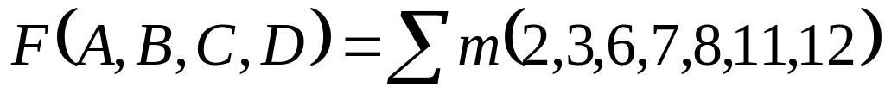
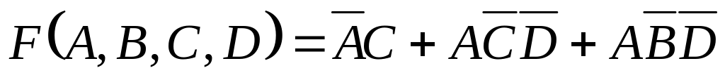
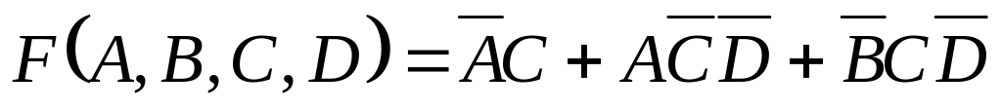
例2 用卡诺图化简逻辑函数
解 用卡诺图化简给定函数的过程如下图所示。
例2卡诺图
即
或者
这里，两个“与-或”式的复杂程度相同。由此可见，一个函数的最简“与-或”表达式不一定是唯一的。

Slide 34
AB
AB
CD
00
01
11
10
CD
00
01
11
10
00
0
0
1
1
00
0
0
1
1
01
0
0
0
0
01
0
0
0
0
11
1
1
0
0
11
1
1
0
0
10
1
1
0
1
10
1
1
0
1
AB
CD
00
01
11
10
00
0
0
1*
1
01
0
0
0
0
11
1*
1*
0
0
10
1
1
0
1

Slide 35
用卡诺图化简总的原则是：
(1) 在覆盖函数中所有最小项的前提下，
卡诺圈的个数应达到最少；
(2) 在满足合并规律的前题下卡诺圈应达到最大；
(3) 根据合并的需要，每个最小项可以被多个卡诺圈包围。

Slide 36
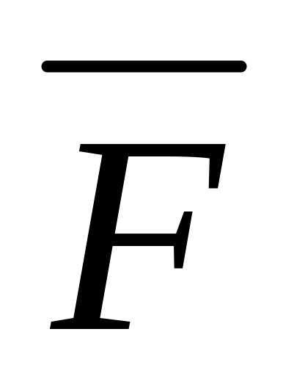
3. 求逻辑函数最简“或-与”表达式的一般步骤
●当给定逻辑函数为“与—或”表达式或标准“与—或”表达式时，通常采用“两次取反法”。
具体如下：
(1) 作出F的卡诺图，求出反函数 的最简“与-或”表达式(合并卡诺图上的0方格)；
(2) 对 的最简“与-或”表达式取反，得到函数F的最简“或-与”表达式。

Slide 37
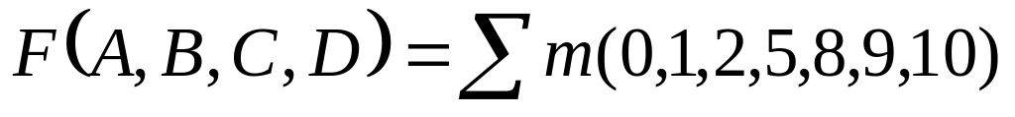
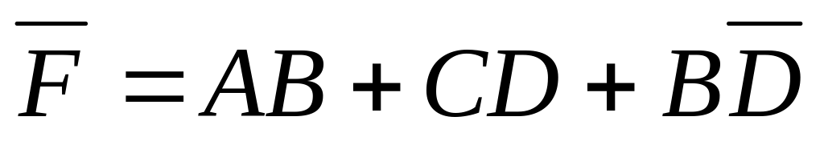
例如，用卡诺图求逻辑函数
的最简“或-与”表达式。
AB
BD
CD
00
01
11
10
00
1
0
0
1
AB
解 用卡诺图化简给定函数的过程如右图所示。
01
1
1
0
1
CD
11
0
0
0
0
10
1
0
0
1
图中，F的0方格即反函数 的1方格，它们代表 的各个最小项，将全部0方格合并就可得到反函数 的最简“与-或”表达式

Slide 38
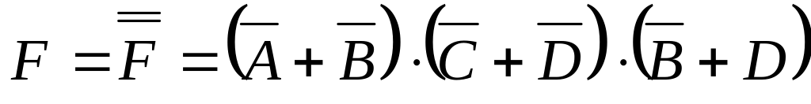
再对反函数 的最简“与-或”表达式
两边取反，即可求得函数的最简“或-与”表达式

Slide 39
● 当给定逻辑函数为“或—与”表达式或标准“或—与”表达式时，通常采用“两次对偶法”。具体如下：
(1) 作出F对偶式F’ 的卡诺图，
并求出F’的最简“与-或”表达式；
(2) 对F’的最简“与-或”表达式取对偶，
得到函数F的最简“或-与”表达式。

Slide 40
卡诺图化简逻辑函数具有方便、直观、容易掌握等优点。 但受到变量个数的约束，当变量个数大于6时，画图以及对图形的识别都变得相当复杂。

